Slide 1






NỘI QUY BUỔI HỌC
GIƠ TAY
KHI CÓ Ý KIẾN
NGỒI ĐÚNG
TƯ THẾ
ÂM LƯỢNG
MỨC 0

Slide 2


HOẠT ĐỘNG NHÓM
Cùng thảo luận xem con đã được học những gì nhé!

Slide 3

TIẾN TRÌNH HỌC TẬP
2
3
1
Làm quen với máy tính
Thiết kế truyện tranh với Comic Life
Soạn thảo văn bản

Slide 4




MÔN ICT KHỐI 2
Tiết 25
Ôn tập cuối kì I

Slide 5
MỤC TIÊU BÀI HỌC
1
2
Nhận diện các nút lệnh trong phần mềm Word
Thực hành bài soạn thảo văn bản trong phần mềm Word

Slide 6

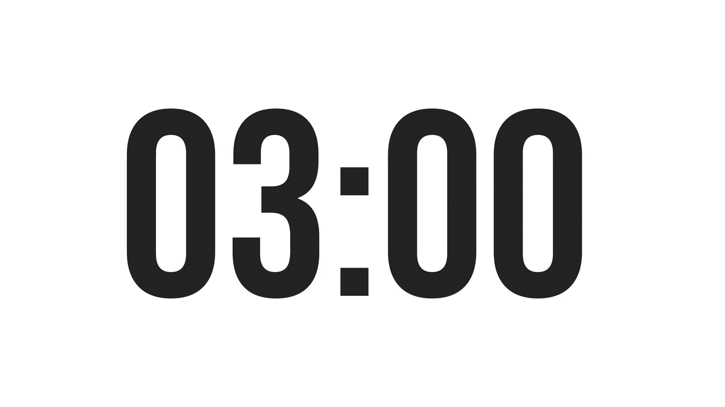
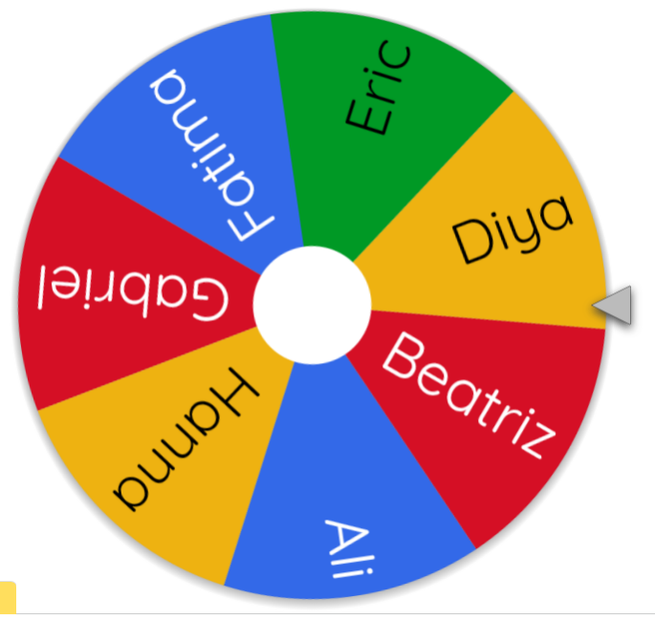

CHIẾC NÓN KÌ DIỆU
Con hãy tích cực tham gia trò chơi này nhé
Đoạn 2
Notes:
https://bitly.go.vn/iLvrA

Slide 7



KẾT QUẢ ĐẠT ĐƯỢC
01
Nhận diện các nút lệnh trong phần mềm Word
Tiêu chí
thành công
Đăng nhập vào https://wordwall.net/
Trả lời các câu hỏi trên https://wordwall.net/
Đánh giá của con

Slide 8


THỰC HÀNH
Mở file Thuc hanh tiet 25 trong folder BAI TAP trên Desktop
Thực hiện các yêu cầu sau:
Gõ tên các từ vựng tiếng Anh đúng với hình ảnh
Thay đổi từ “FOOD” lên cỡ chữ 24pt
Chỉnh sửa văn bản sao cho đẹp mắt, dễ đọc.
Notes:
Bây giờ, các con hãy vận dụng các kiến thức đã học để hoàn thành bài thực hành sau

Slide 9
HOẠT ĐỘNG NHÓM
Con quan sát bài làm của các bạn trong nhóm và học hỏi bạn về những điều con chưa làm được nhé!

Slide 10
KẾT QUẢ ĐẠT ĐƯỢC
02
Thực hành soạn thảo một văn bản
Tiêu chí
thành công
HS mở được file theo yêu cầu
HS gõ được văn bản
HS thực hiện cách thay đổi phông chữ, cỡ chữ, kiểu chữ
HS thay đổi màu chữ
Đánh giá của con

Slide 11

GÓC CHIA SẺ
01 điều con đã học được?
01 điều con cần làm tốt hơn?

Slide 12

Nhiệm vụ tự học
- Ôn lại các kiến thức đã học
Hoàn thành bài Quiz trên LMS
Thực hành soạn thảo với MS Word
Notes:
Nhiệm vụ bài học của các con trong Module này đó là:

Slide 13



